Slide 1
KNOWLEDGE REPRESENTATION
Pengantar Kecerdasan Buatan
Sri Supatmi, S.Kom., M.T., D.Sc.
Nelly Indriani Widiastuti

Slide 2
Knowledge
Definisi umum: fakta atau kondisi sesuatu atau keadaan yang timbul karena suatu pengalaman.

Slide 3
Type of Knowledge
A priori Knowledge
Pengetahuan sebelumnya dan bebas dari arti
Kebenaran yang universal dan tidak dapat disangkal tanpa kontradiksi
Dianggap benar secara universal
Contoh : setiap manusia akan mati, setiap benda dilempar akan jatuh ke bawah
A posteriori knowledge
Knowledge yang diturunkan dari akal pikiran yang sehat.
Pengetahuan yang diverifikasi oleh pengalaman
Tidak selalu benar
Contoh: bola mata seseorang berwarna biru, tetapi ketika orang tersebut mengganti contact lens-nya, bisa jadi bola matanya menjadi berwarna hijau

Slide 4
Kategori Pengetahuan
Procedural knowledge
Mengetahui bagaimana cara melakukan sesuatu
Declarative knowledge
Mengetahui sesuatu benar atau salah
Tacit knowledge
Pengetahuan yang tidak mudah diungkapkan dengan kata-kata. Atau pengetahuan yg belum terdokumentasi
Mis : cara melatih gajah

Slide 6
Knowledge pada Sistem Pakar
Langkah teknis pertama dalam membangun sebuah sistem pakar.
Digunakan untuk mekanisme inferensi untuk penjelasan dan kesimpulan
Computer
Knowledge base
Inference mechanism
Inputs
Outputs

Slide 7
WHY ?
Why knowledge representation rather than information representation?
Database merepresentasikan data secara sederhana: string, number, boolean
Pengetahuan lebih kompleks, seperti proses, prosedur, aksi, waktu, tujuan dan penalaran
Knowledge should be collected, codified, and organized in systematic order

Slide 8
JENIS - JENIS
LOGIKA
SCRIPT
SEMANTIK NETWORK
FRAME
ATURAN PRODUKSI

Slide 9
Logika
Proses menarik kesimpulan dari fakta yang sudah ada
Input: premis-premis dan Ouput: kesimpulan
Terdiri dari: sintaks (simbol), semantik (fakta), dan proses pengambilan keputusan (inferensi)
Proses inference (penalaran):
Deduktif (umum-khusus)
Induktif (khusus-umum)
Logika:
Logika Preposisi: and, or, not, implikasi, dan ekuivalensi
Logika Predikat: representasi fakta dalam bentuk well formed formula

Slide 10
Contoh Deduktif - Induktif
Mahasiswa UNIKOM pintar
Bimo mahasiswa UNIKOM
maka Bimo Pintar
Nina adalah lulusan UNIKOM. Nina dapat menjalankan tugasnya dengan baik. Ali adalah lulusan UNIKOM. Oleh Sebab itu, Ali dapat menjalankan tugasnya dengan baik.

Slide 11
Logic: Predicate Logic (1)
Menggunakan semua konsep dan aturan proposition logic
Memecah sebuah penyataan (proposition) menjadi beberapa bagian :
Arguments
Predicate
PREDICATE (Individual [object]1, Individual [object]2)
Proposition: The car is in the garage
IN (car, garage)
Predicate
(assertion)
Argument
(object)

Slide 12
Logic: Predicate Logic (4)
Quantifiers
All Javanese are Indonesian
Some cars are red
[car(X) AND IS RED(x)]

Slide 13
Script
Merepresentasikan pengetahuan berdasarkan pengalaman-pengalaman
Script menggambarkan urutan peristiwa
Elemen script:
Kondisi input: start, awal
Track: variasi yang mungkin terjadi
Prop: obyek pendukung
Role: peran yang dimainkan oleh suatu obyek
Scene: adegan yang terjadi
Hasil (result): kondisi akhir yang terjadi

Slide 14
Schemas: Scripts (2)

Slide 15
Frame
Diperkenalkan oleh Minsky tahun 1975
Suatu struktur data yang digunakan untuk merepresentasikan pengetahuan dan situasi-situasi yang telah dipahami
Frame memiliki slot untuk menggambarkan rincian dan karakteristik obyek

Slide 16
Frames (2)
2 elemen dasar yaitu slot dan facet yang merupakan subslot.
Slot merupakan kumpulan atribut yang menjelaskan objek yang dipresentasikan oleh frame .
Subslot menjelaskan pengetahuan atau prosedur dari atribut pada slot.

Slide 17
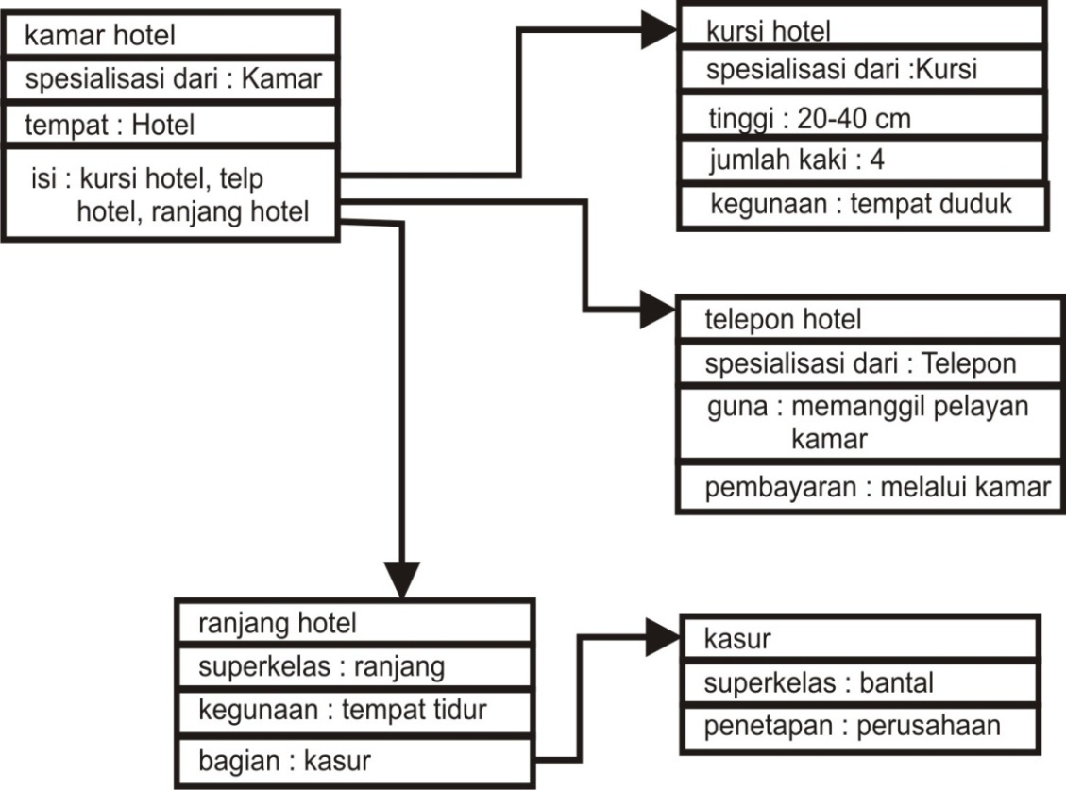
Frames (3)

Slide 18
Sematic Network
Diperkenalkan oleh Ros Quillian
Sangat fleksibel : hampir semua jenis objek, atribut, konsep, dll. dapat didefinisikan dan dihubungkan dengan link.
Representasi grafis dari informasi Propositional (Proposisi)

Slide 19
Sematic Network (2)
Gambaran pengetahuan grafis yang menunjukkan hubungan antar objek.
Terdiri dari:
lingkaran-lingkaran yang menunjukkan obyek dan informasi mengenai obyek tersebut
panah (arc) yang menunjukkan hubungan antar obyek
Kelebihan:
Memiliki sifat inheritance

Slide 20
Sematic Network (3)
Tipe link :
IS-A (ISA) berarti “contoh dari” dan merupakan anggota tertentu dari kelas.
A KIND OF (AKO) berarti “jenis dari” dan merelasikan antara suatu kelas dengan kelas lainnya. AKO merelasikan kelas individu ke kelas induk dari kelas-kelas dimana individu tersebut merupakan kelas anak.
HAS-A berarti “mempunyai” yang merelasikan suatu kelas menjadi sub kelas. HAS-A berlawanan dengan AKO dan sering digunakan untuk merelasikan suatu objek kebagian dari objek.

Slide 21
Contoh semantic network (1)

Slide 23
KASUS

Slide 24
(Exception Handling)
Bertanya pada “Penguin” : “How do you Travel ?”Jawab normal : “Fly” Hal ini tidak sesuai dengan fakta sebenarnya bhwa “Penguin” travel dengan cara “WALK”.
untuk mengatasi kasus tersebut bisa ditambahkan arc khusus pada node “Penguin” untuk meng-replace informasi yang telah diwariskan.
Pada proses over-ride, Tambahkan arc atau sifat yang sama dengan objek induk pada node, tetapi dengan value atau karakteristik yang berbeda.

Slide 25
Contoh Semantic Network (2)

Slide 26
Aturan Produksi
Paling populer (sejak tahun 1943-Post, 1957-Chomsky, 1972-Alan Newell)

Slide 30
Tugas Kelompok
Carilah jurnal atau artikel ilmiah baik nasional ataupun internasional yang membahas tentang representasi pengetahuan AI. Artikel dapat berisi tentang
knowledge representation
Unification
Constrain satisfaction problem
Kasus forward – backward chaining
Review jurnal / artikel tersebut sesuai pemahaman anda sendiri.

